Slide 1
Lineamientos de la propuesta de carrera judicial y funcionaria
SDT Universidad de Santiago de Chile

Slide 2
OBJETIVOS DE LA REUNIÓN
Presentar los lineamientos para los mecanismos de ingreso, movilidad y desvinculación de personas en el Poder Judicial

Slide 3
El encargo al equipo consultor Términos de referencia Consultoría: 2P1.4
“Se plantea la necesidad de revisar y mejorar los planes de carrera, tanto judicial como funcionaria.
Aparte de la necesidad de proponer planes adecuados, que indiquen las posibilidades de promoción o de avance en la respectiva carrera para cada etapa de la misma, se requiere compatibilizar esta situación con los requerimientos efectivos de personal que se tienen en el país”.

Slide 4
FUNDAMENTO DE LAS PROPUESTAS
PODER DEL ESTADO QUE ASEGURE SU INDEPENDENCIA
FUNCIÓN CLAVE COMPONENTE JURISDICCIONAL
PODER INDEPENDIENTE TAMBIÉN ES UN SERVICIO PARA LA CIUDADANÍA QUE CREA VALOR PÚBLICO

Slide 5
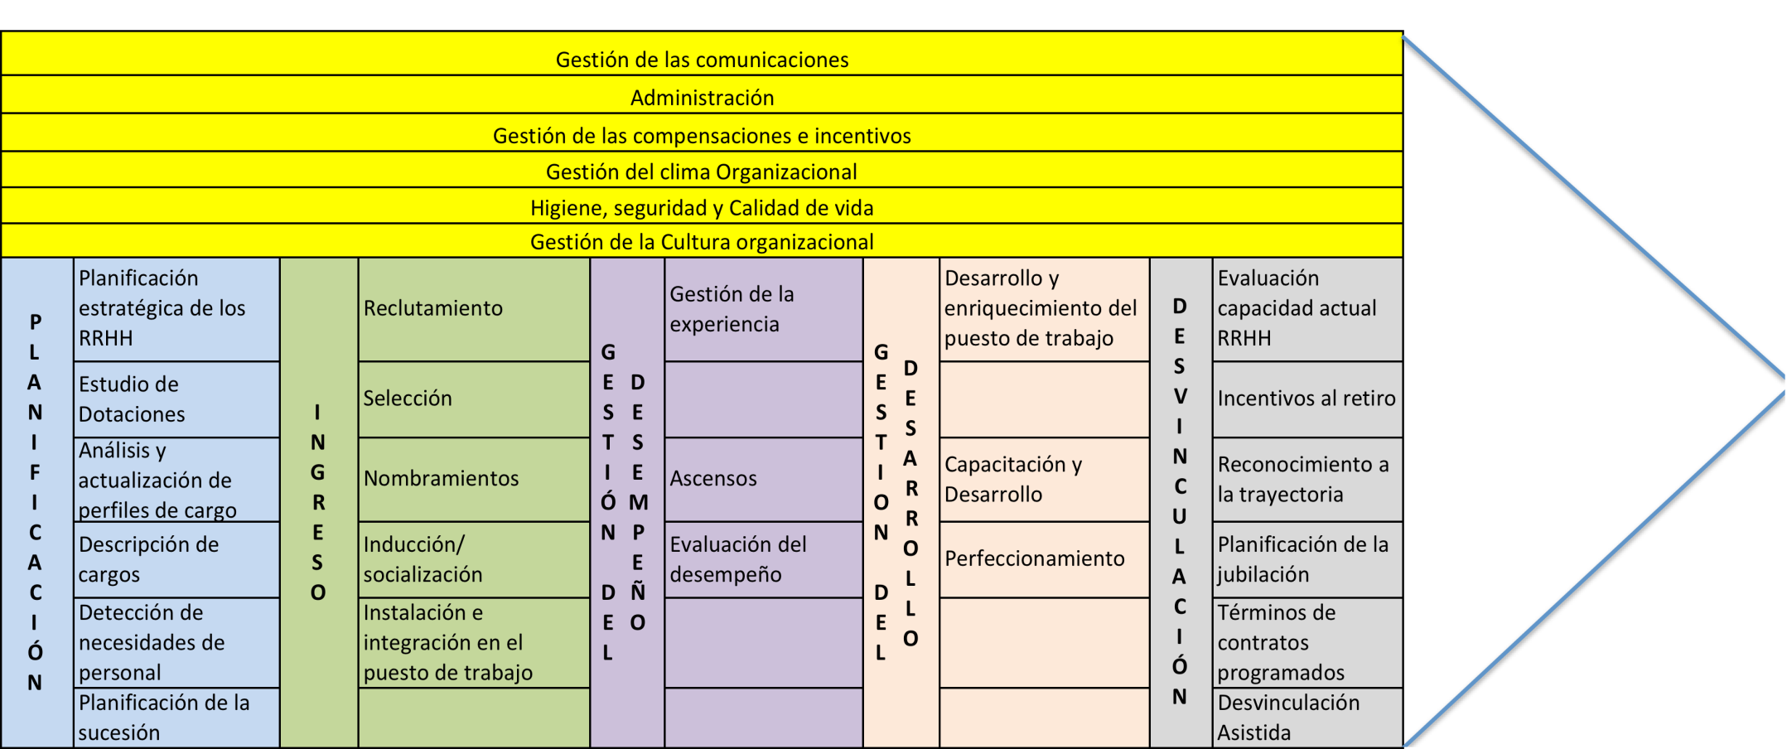
OTRO FACTOR CLAVE: GESTIÓN DE PERSONAS

Slide 6
FUNCIONES Y PROCESOS
Misión
Jurisdiccional
Profesional
Administrativo
Auxiliares de la Justicia

Slide 7
Criterios básicos de la propuesta

Slide 8
Propuesta | Diagnóstico relacionado (cualitativo)
1. Se mantiene el concepto de escalafón como elemento estructurante de la carrera judicial y funcionaria. | i. El concepto de escalafón permite distinguir la diferenciación básica entre los funcionarios del Poder Judicial: aquellos que ejercen la judicatura (y que para operar con independencia e imparcialidad tienen la garantía de la inamovilidad) y aquellos que apoyan esta labor.
 | ii. Se opta por mantener los escalafones de empleados y secundario, que cuentan con identidad y asociaciones gremiales propias, así como problemas que les son específicos. Mantener esta estructura resulta recomendable para minimizar los impactos normativos que una modificación en este sentido pudiera tener.
 | iii. La creación del escalafón de auxiliares de la justicia responde a la necesidad de tratamiento distinto de todos aquellos actores externos, en la práctica efectiva, al Poder Judicial y que, por tanto, deben tener consideraciones y tratamiento diferente a los funcionarios del PJUD (internos).
2. Se desvincula la carrera judicial y funcionaria del territorio con el objetivo de relevar la calidad del desempeño. | En el diagnóstico cualitativo fue recurrente y consistentemente argumentada la necesidad de superar este ordenamiento: a) la movilidad territorial se ve dificultada por el copamiento de los actuales cargos; b) la itinerancia territorial, además de implicar desarraigos, tiene costos familiares significativos; c) dificulta la especialización del juez respecto las problemáticas particulares que presenta cada territorio; d) la diferenciación salarial asociada al criterio geográfico no se condice siempre con la complejidad y cantidad de causas que se ventilan.
3. Se propone un sistema de carrera en red, que considere movilidad horizontal y en algunos casos vertical. | En el diagnóstico cualitativo fue recurrente, en todos los escalafones, admitir que los ascensos en cargos y grados están estancados, a partir del ingreso masivo de funcionarios aparejado a las reformas procesales, con la consiguiente inhibición para lograr el desarrollo profesional y su consiguiente incremento salarial que permita mejorar el nivel de vida.
4. Adecuación de los escalafones a las demandas de las reformas procesales. | Los argumentos para justificar esta propuesta deben buscarse en el diagnóstico documental, dado que en el cualitativo no fue un tema explicitado por los entrevistados (específicamente, eliminación de cargos obsoletos por las reformas).
5. Estructura de 4 escalafones (jurisdiccional; profesional; administrativo; auxiliares de la justicia) | Ver respuesta asociada a ítem 1.

Slide 9
Propuestas generales

Slide 10
INGRESO
MOVILIDAD
DESVINCULACIÓN

Slide 11
INGRESO
ROL ACADEMIA
3 AÑOS DE DESEMPEÑO LABORAL RELEVANTE
ESTABLECIMIENTO DE UN PERFIL (O VARIOS) DE JUEZ
OBJETIVIZAR CRITERIOS DE SELECCIÓN EN LA TERNA

Slide 12
MOVILIDAD
ELIMINACIÓN CRITERIO DE TERRITORIALIDAD REMPLAZO POR 3 CATEGORÍAS
DESARROLLO DE UNA CARRERA EN RED
3 NIVELES BASADOS EN UNA JERARQUÍA DE COMPLEJIDAD CRECIENTE: ANTIGÜEDAD(VIGENCIA PROF., CAPACITACIÓN, DESEMPEÑO
OBJETIVIZAR CRITERIOS DE SELECCIÓN EN LA TERNA
MOVILIDAD HORIZONTAL BASADA EN EL CUMPLIMIENTO DE CRITERIOS INFORMADOS Y OBJETIVOS,

Slide 13
DESVINCULACIÓN
ESTABLECIMIENTO DE EDAD LÍMITE PARA RETIRO
O Nº DE AÑOS MÁXIMO DE EJERCICIO EN EL CARGO DE C. SUPREMA
ACOMPAÑADO DE UNA POLITICA QUE PROPENDA AL AHORRO PREVISIONAL OPCIONAL
IMPLEMENTACIÓN DE UN MECANISMO DE CALIFICACIÓN OBJETIVO, INFORMADO Y QUE DISCRIMINE ENTRE EL DESEMPEÑO DEL AÑO DE PERSONAL SOBRESALIENTE Y LOS QUE ESTÁN EN VIAS DE MEJORAR
ESTABLECIMIENTO DE UN PLAN DE ACCIÓN CON LAS PERSONAS QUE ESTÁN EN VÍAS DE MEJORAR, SI NO SE CUMPLE---DESVINCULACIÓN FORZADA

Slide 14
Propuestas escalafón jurisdiccional

Slide 15
Escalafón Jurisdiccional
8. Contiene 3 categorías: a) Ministros de CS; b) Ministros de CA; y, c) Jueces. | La percepción de los jueces, en relación a la estructura del escalafón primario, coinciden en reconocer la necesaria distinción de los tres ámbitos jerárquicos en el ejercicio de la judicatura: la de primera instancia, la de apelación y la Suprema.
9. Categorías b) y c) se dividen en 3 niveles de ascenso. | El estancamiento de la carrera judicial, constatada en el diagnóstico, se expresa de manera conjunta con la idea de que debiera haber desarrollo profesional, tanto en grado como en remuneraciones, desindexado del movimiento territorial asociado actualmente a los cargos, generándose niveles de ascenso (y, por tanto de desarrollo profesional) al interior de cada categoría (aun manteniéndose en el mismo cargo).
10. Criterios de movilidad: a) Desempeño; b) capacitación y perfeccionamiento; y c) antigüedad ligado a los criterios anteriores). | i) El diagnóstico cualitativo muestra un alto grado de acuerdo en otorgar una adecuada importancia a la antigüedad en tanto experiencia adquirida en el ejercicio de la magistratura: "El juez se hace en la práctica".
 | ii) Existe una crítica extendida al actual modelo de calificaciones: falta de objetividad, diseño inadecuado, falta de rigor en su aplicación, etc. Se plantea un modelo distinto y/o alternativo que permita evaluar el desempeño (DESCRIBIR CARACTERISTICAS Y VENTAJAS DE ESTE MODELO DE EVALUCIÓN VS EL ACTUAL).
 | iii) Se mantiene el criterio de afán de superación dada la importancia que los jueces asignan a mantener y renovar la vigencia profesional como medio de evitar el comportamiento burocrático y rutinario.
11. Criterio antigüedad: a) Juez: Mínimo 3 años de ejercicio profesional relevante previo al ingreso a la Academia b) Para Jueces de primera instancia: Permanencia mínima en cada nivel: 3 años c) Para Ministros de Corte de Apelaciones: Permanencia mínima en cada nivel 4 años | El diagnóstico mostró la importancia que se le asigna a poseer una experiencia previa al ingreso a la Academia Judicial en el ejercicio de la profesión.
 | Los requisitos de permanencia mínima en cada nivel se condicen con la necesaria madurez profesional que se debe adquirir para ir ascendiendo en la carrera judicial.
12. ii) Evaluación del Desempeño: Desarrollar un sistema que permita poner en primer lugar el desempeño, que esté vinculado a los objetivos estratégicos de la institución, y metas individuales, proporcionar información al funcionario, aportar a la detección de necesidades de capacitación y desarrollo Separada de incentivos económicos Distinta al proceso de calificaciones actual | En el diagnóstico cualitativo se planteó la necesidad de generar un sistema de evaluación de desempeño que estuviese alineado con los objetivos institucionales y cuyas metas (individuales y de equipo) sean coherentes con el tipo de trabajo que se realiza en el tribunal particular y donde se analicen las necesidades materiales y humanas (capacitación entre otras) requeridas para alcanzarlas. Además, estas metas deben estar disociadas de incentivos económicos para evitar estímulos perversos que desnaturalicen la función de la judicatura.
14. Vigencia Laboral y afán de superación (capacitación y perfeccionamiento). | Los jueces reconocen la importancia que tiene mantener la vigencia profesional a través de la capacitación y perfeccionamiento continuo. Sin embargo, se debe considerar y asumir estrategias para enfrentar los diferentes contextos para el acceso a dichas instancias de capacitación y perfeccionamiento.

Slide 16
Propuestas escalafón profesional

Slide 17
Escalafón Profesional
15. Considera los cargos que por su naturaleza constituyen funciones de: i) apoyo a la labor jurisdiccional; y ii) de gestión administrativa, y que requieren formación de nivel profesional.
16. Se propone una estructura por categorías y sub categorías. Al interior de éstas, un conjunto de niveles con el fin de otorgar posibilidades de mejora del desempeño y movilidad mayor. | En el diagnóstico cualitativo, uno de los aspectos negativos referidos por los miembros del escalafón secundario es el escaso rango de desarrollo profesional (entendido este como aumento en los grados en la escala profesional) que poseen. Esto se intenta mitigar a través de una estructura desagregada en un mayor número de niveles que, a su vez, den cuenta de un progreso laboral y tengan un correlato salarial.
18. Primera categoría: relatores; y secretario abogado del Presidente de la Corte Suprema,
19. Segunda categoría: Administrador de Corte Suprema (Cargo nuevo) Administradores de Corte de Apelaciones, (Cargo nuevo), Administradores de tribunales del crimen, de letras del trabajo, de familia y de letras con competencia común y dos jueces;. jefes de unidades de tribunales
20 Tercera categoría Consejeros técnicos; bibliotecarios; asesores, oficial primero y otros cargos que se puedan crear que requieren titulo profesional.

Slide 18
Propuestas escalafón administrativo
Este escalafón que es el más numeroso, presenta algunas complejidades que impiden contar con una propuesta de corto plazo, por los siguientes motivos:
Mapa funcional: su inexistencia dificulta trazar la movilidad en una familia de cargos y entre familias de cargo.
Trabajar con los perfiles que existen y enlazarlos al mapa funcional para trazar posibles trayectorias de carrera.
Actualización del escalafón
La base de propuesta es trabajar en la perspectiva de carrera en red (movilidad horizontal y vertical)

Slide 19
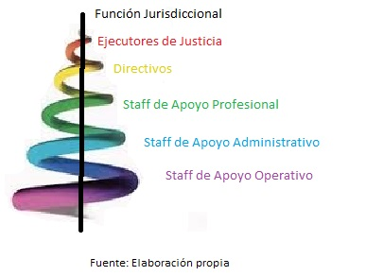
Agrupación por Familia de Cargos

Slide 20
Propuestas escalafón auxiliares de la justicia
Este escalafón está reservado para aquellos cargos que no son remunerados por el Poder Judicial, pero que perciben derechos. Estará constituido por 2 categorías:
Primera categoría: notarios y conservadores.
Segunda categoría: receptores judiciales.

Slide 21
Adecuación de escalafones a necesidades actuales

Slide 22
Cargos a eliminar: escalafón primario
Se propone la reubicación o redestinación de los funcionarios del escalafón primario y de los defensores públicos de Santiago y Valparaíso hacia otras plazas de la misma categoría, en la medida que queden vacantes, con la subsecuente supresión, mediante transitorias preferencias para su inclusión en las ternas.
Cargos a eliminar | Destino
Fiscales judiciales | Se plantea el traspaso a ministros
Secretario abogado | Asignarles inicialmente al secretario abogado del fiscal judicial y los auxiliares la asesoría a tiempo completo de los ministros, de manera de establecer un mejor y más eficiente trabajo del despacho de los ministros
Secretario de tribunales | Designar a los secretarios que cumplan los requisitos legales y concursen, como jueces de los tribunales bicéfalos que se creen
Pro secretario de la Corte Suprema
Relatores | Disminución de estas plazas a 1 solo relator de pleno en las C. S y de Ap. que, además, se haga cargo de las causas civiles tramitadas en éstas, otro relator para la sala civil de la CS y 2 o 3 para la C. Ap. de Santiago. , ubicándolas en el escalafón profesional.

Slide 23
Cargos a eliminar: escalafón secundario
Cargos a eliminar | Destino
Defensores públicos | Traspaso de sus restantes y escasas funciones a un probable rediseño del Ministerio Público
Archivero judicial de Santiago | la anexión de este archivo con el Conservador de Bienes Raíces de Santiago;y/o la derogación de la exención del pago de los derechos arancelarios a toda al administración del Estado, lo que se concilia con el autofinanciamiento que se propicia en el presente.
Procuradores del número | Contratar abogados

Slide 24
Cargos a eliminar: escalafón administrativo
Cargos a eliminar | Destino
Oficiales de los fiscales judiciales | Reubicarlos en algún puesto vacante de similar categoría de este escalafón.
Oficiales con nombramiento fiscal de los defensores públicos de Santiago y Valparaíso | Reubicarlos en algún puesto vacante de similar categoría de este escalafón.

